Slide 1
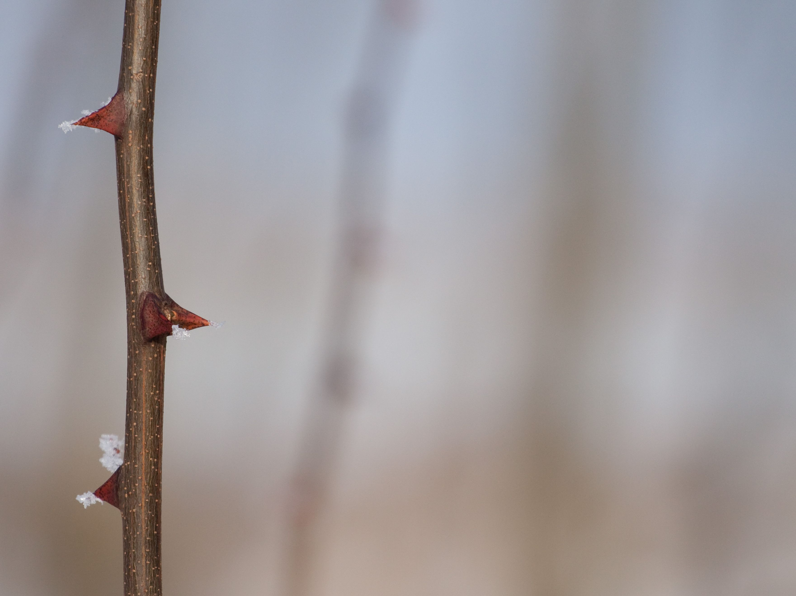
Czy obce może być naturalne?
Rozważania na przykładzie
robiniowych zadrzewień śródpolnych
w okolicach Turwi
Krzysztof Kujawa, Jerzy Karg, Hanna Gołdyn,
Anna Kujawa, Maria Oleszczuk
Instytut Środowiska Rolniczego i Leśnego PAN
kkujawa@man.poznan.pl

Slide 2
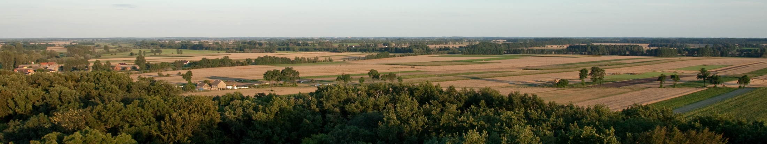
Rozważania... na przykładzie robiniowych zadrzewień śródpolnych w okolicach Turwi
Czy to jest w ogóle na temat (konferencji) ??
krajobraz – antropogeniczny
obecność człowieka – wielowiekowa
zadrzewienia – skutek działalności człowieka
dominacja gatunku obcego: robinii akacjowej
gdzie tu naturalność ?

Slide 3
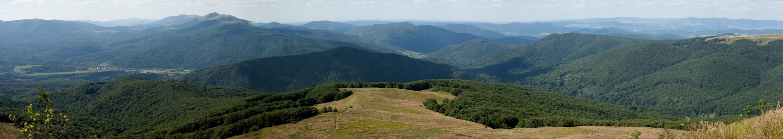
Naturalny? Jak to rozumieć ?
Właściwy naturze, przyrodzie, zgodny z prawami natury, utworzony, powstały, odbywający się bez udziału człowieka (wg Słownika Języka Polskiego)

Slide 4
Problemy z definicją (1) - Fundamentalno-filozoficzne (??): właściwie dlaczego wykluczamy człowieka z natury?
„naturalny, czyli ...odbywający się bez udziału człowieka”
  Człowieka - ale którego? Homo spp. ? Homo sapiens?
  Człowiek – istota nienaturalna ?
  Cywilizacja? Ale fenotyp rozszerzony – nie tylko u ludzi
  Schizofreniczne traktowanie człowieka ? (biologia vs biologia konserwatorska)
  Antropocen

Slide 5
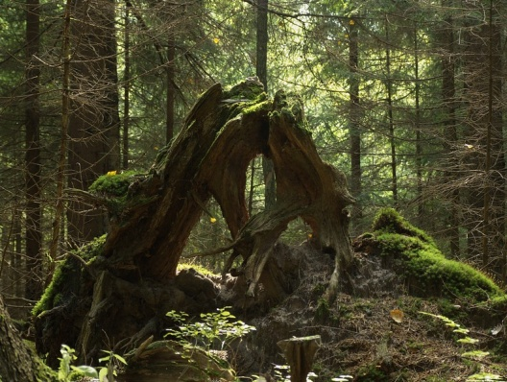
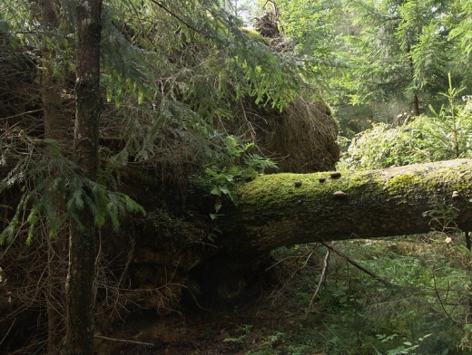
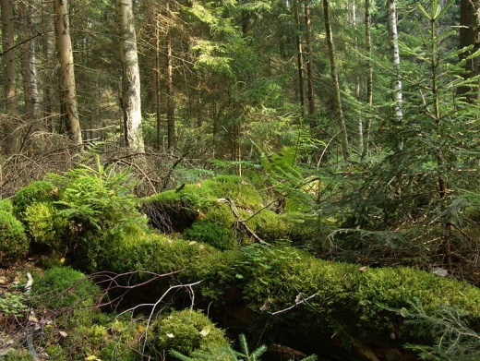
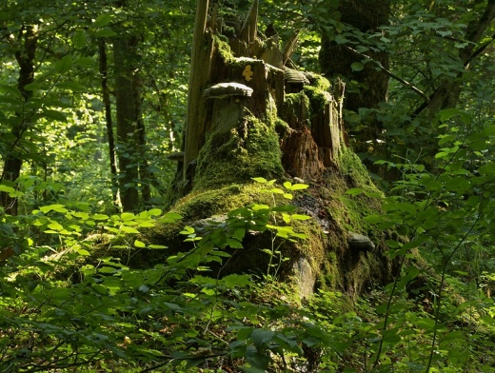
Problemy z definicją (2)- Kłopoty z logiką?
„...właściwy naturze, przyrodzie, zgodny z prawami natury”
  Ale ... kiedy jest „właściwy naturze” ?
    Skąd wzorce?
    Zmienność teorii objaśniających strukturę i funkcjonowanie przyrody
  b) naturalny bo... zgodny z prawami natury?
    przykład „circular thinking” ?

Slide 6
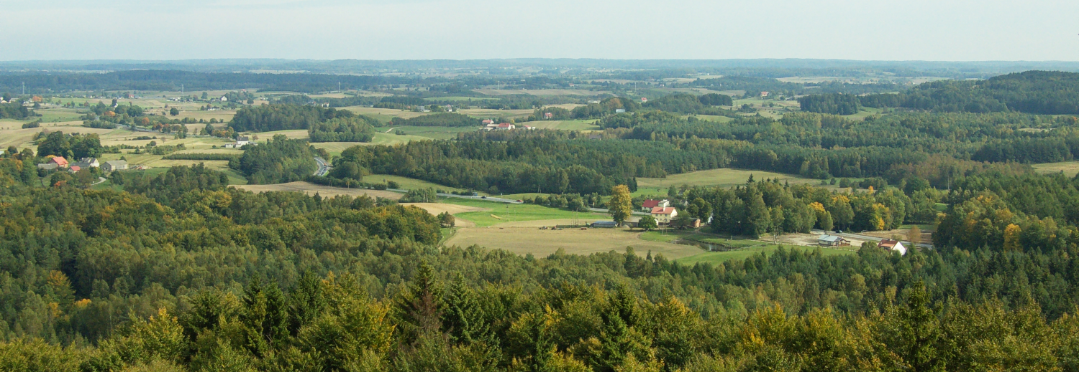
Problemy z definicją (3) - naturalne vs nie naturalne
  człowiek lubi czarno-białe podziały, ale ...
  zmienność układów przyrodniczych, gradienty, heterogeniczność, w tym także w odniesieniu do antropogeniczności
  problem złożoności, a w tym i hierarchiczności systemów – np. nienaturalny ekosystem w naturalnym krajobrazie ?

Slide 7
Problemy z definicją (4) - różne aspekty „naturalności”:
  Struktura vs procesy (i funkcje) ?
  Roślinność wyznacznikiem naturalności ?
  A zespoły zwierząt?
    Nienaturalne w naturalnych zespołach roślinnych?
    Naturalne w nienaturalnych zespołach ?

Slide 8
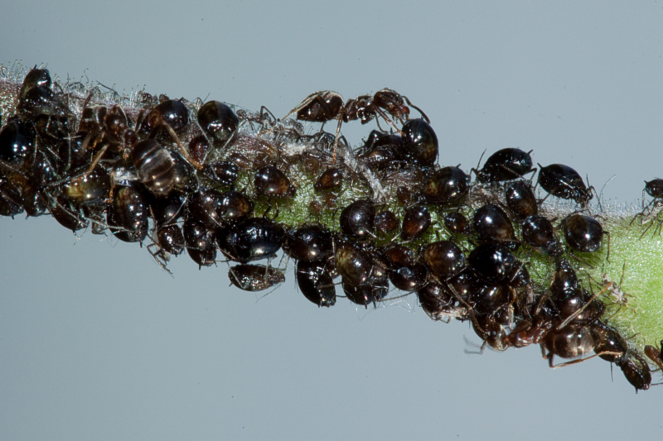
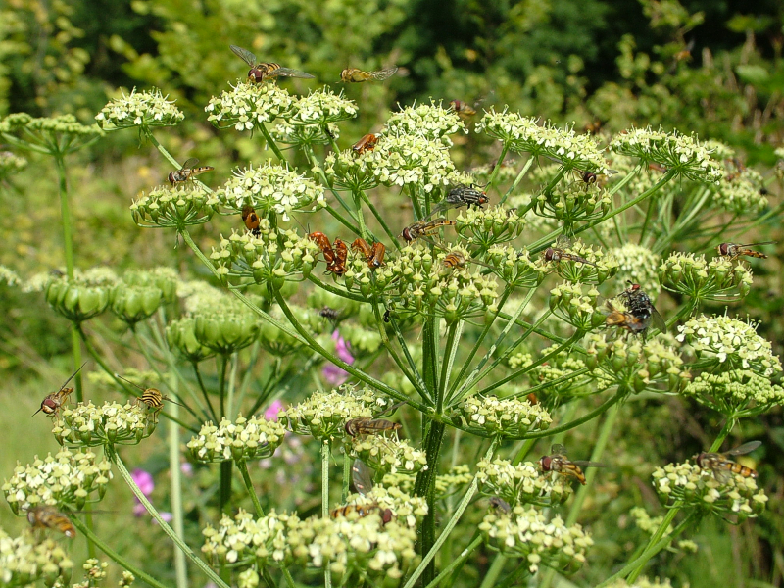
  Dawny spór:
  Gleason vs Clements ?
  Koncepcja super-organizmu?
  Bliższa idei „naturalności” ?
  Ład, powtarzalność?
  Koncepcja indywidualistyczna?
  Naturalne jest jedynie losowe grupowanie się gatunków ?

Slide 9
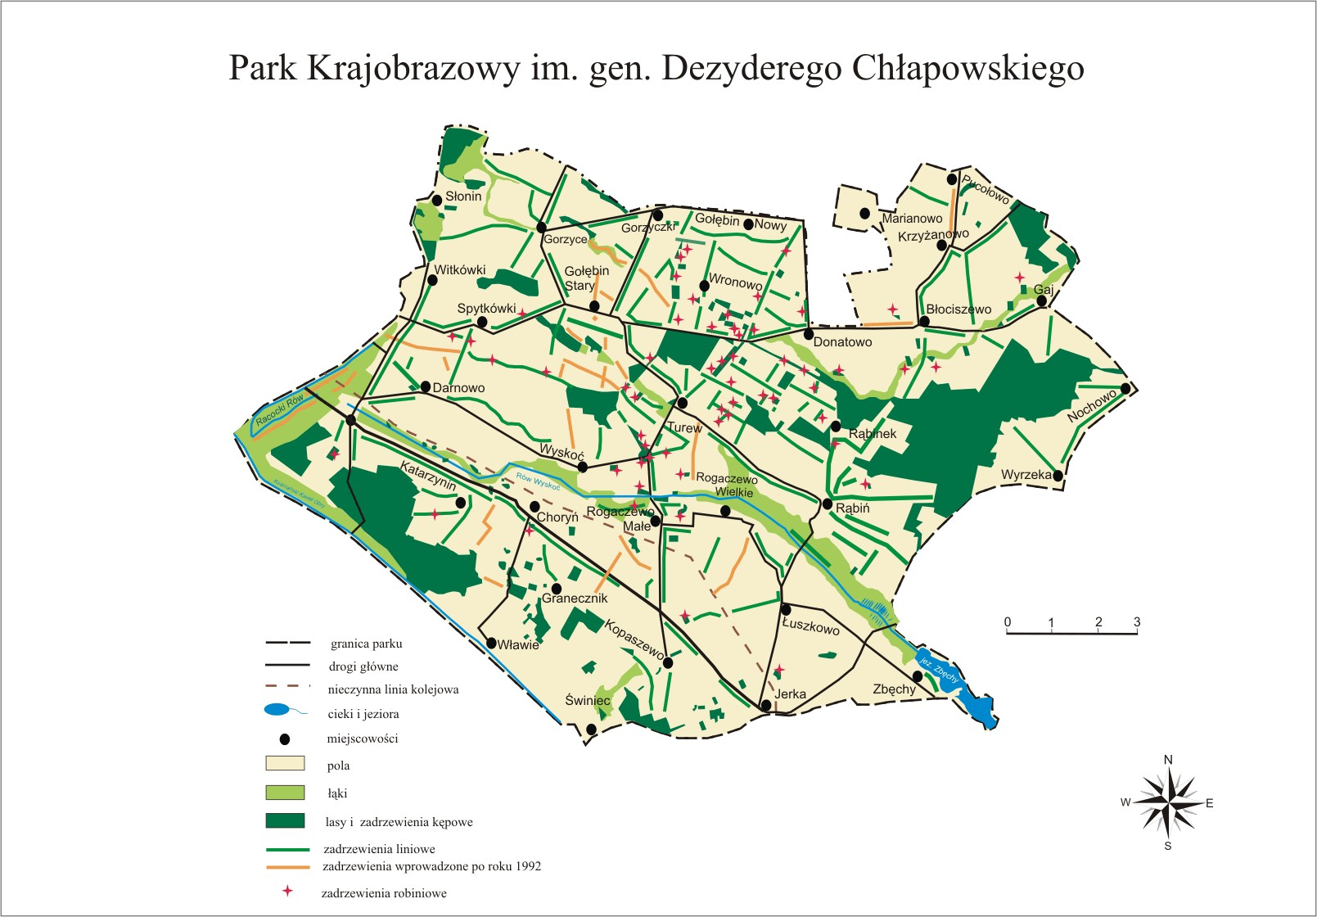
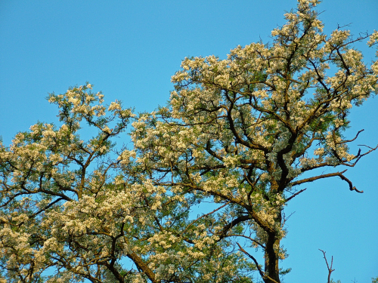
Rozmieszczenie robinii akacjowej

Slide 10

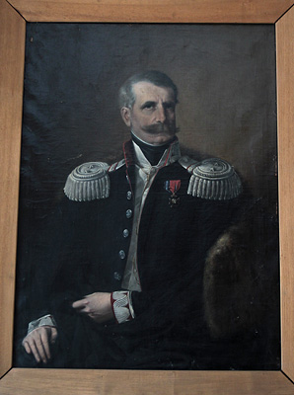
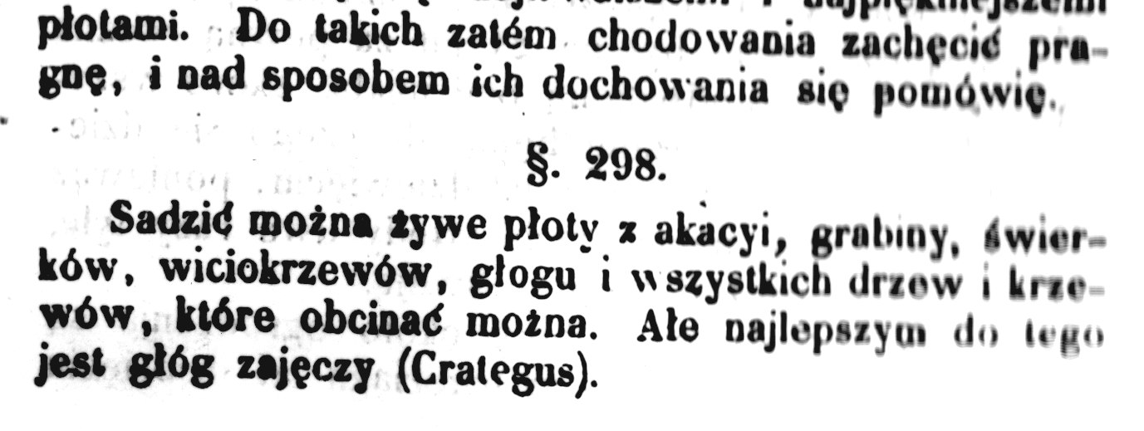
Dlaczego w okolicach Turwi robinii jest tak dużo?

Slide 11
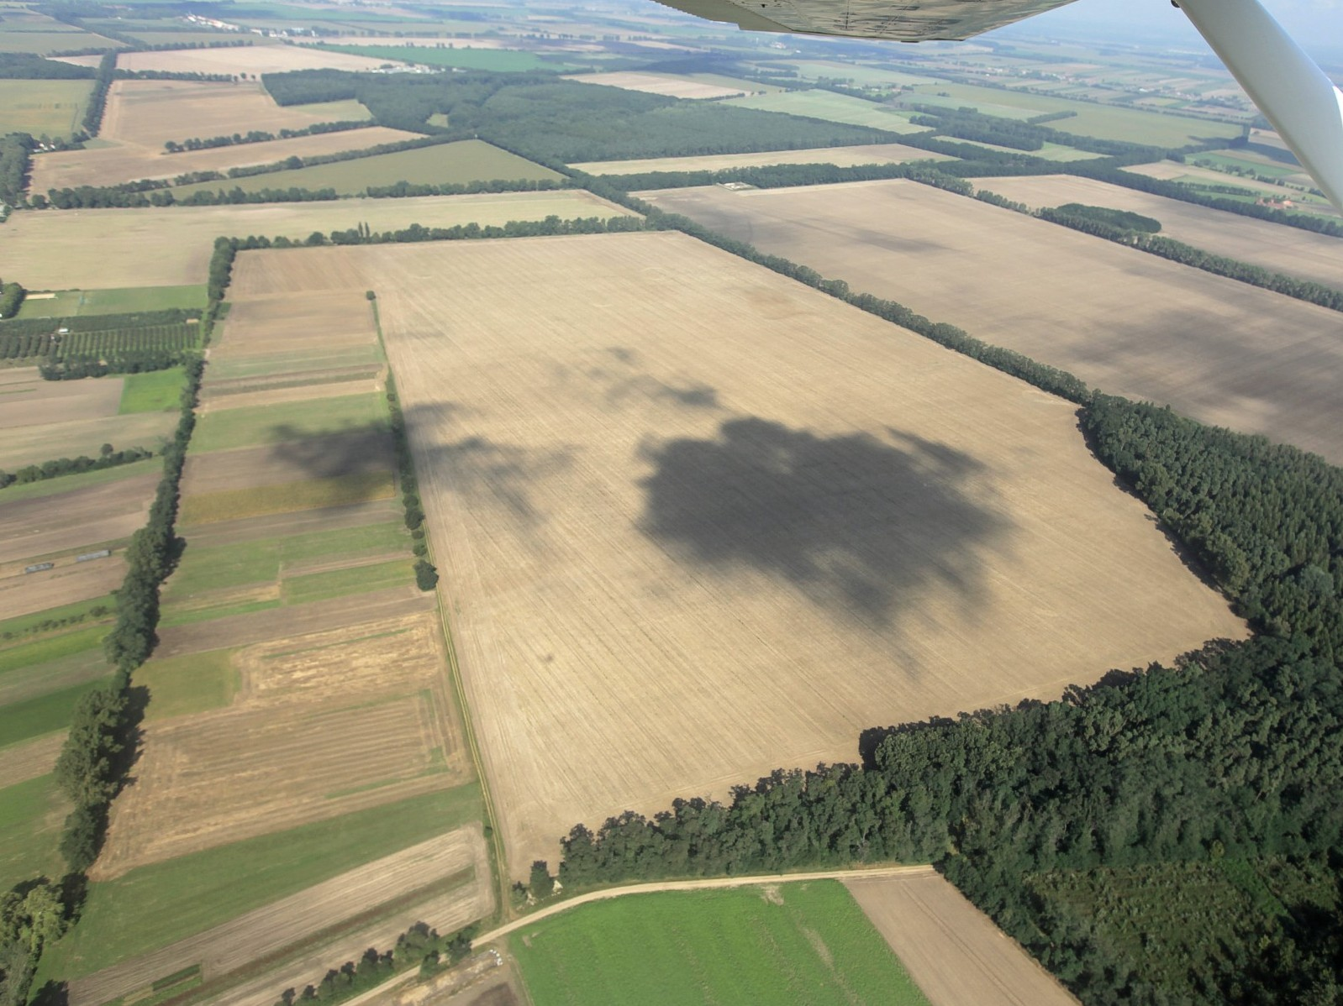
Około 200 lat obecności robinii, ale...

Slide 12
Liczba gatunków w PKDCh (Turew) i Polsce
0.05% of Poland

Slide 13
Liczba gatunków w PKDCh (Turew)i Polsce
0.05% of Poland

Slide 14
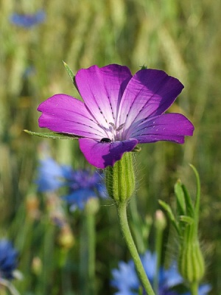
Liczba gatunków do nie wszystko
Rośliny naczyniowe
Liczba gatunków – 828 (54% wielkopolskiej listy)
85 gatunków rzadkich i zagrożonych,
1 gatunek z II Zał. DŚ,
2 gatunki z Czerwonej Księgi,
44 gatunki chronione
Fot. K. Kujawa

Slide 15
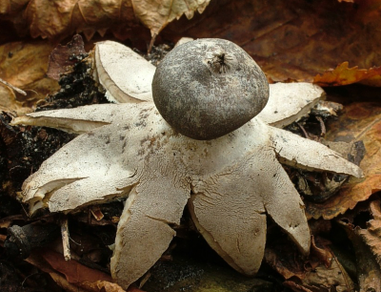
Liczba gatunków grzybów wielkoowocnikowych w PKDCh (Turew) i parkach narodowych
Fot. K. Kujawa
Fot. K. Kujawa

Slide 16
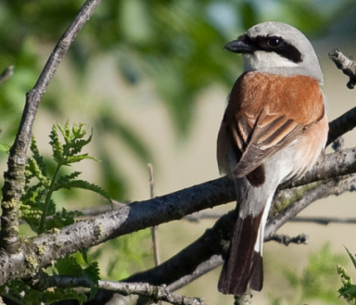
Liczba gatunków ptaków w krajobrazie rolniczym w Polsce
(na podstawie Tryjanowskiego i in. 2009)
Turew
Fot. K. Kujawa

Slide 17
ROŚLINY
Źródła: Ratyńska 1986, 2001, Wojterska 2003

Slide 18
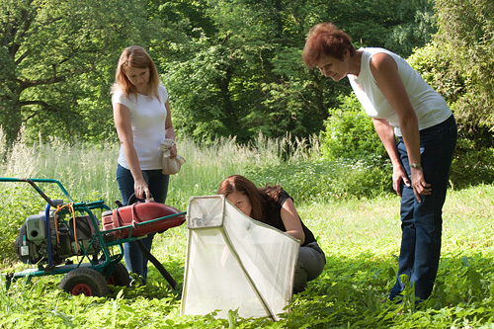
OWADY
Sezon wegetacyjny – biocenometr
  3 kontrole w sezonie
  10 prób/serię
  próba – 0,25m²
Zima – ściółka
  3 kontrole
  20 prób/serię
  próba – 25x25 cm

Slide 19
OWADY

Slide 20
OWADY

Slide 21
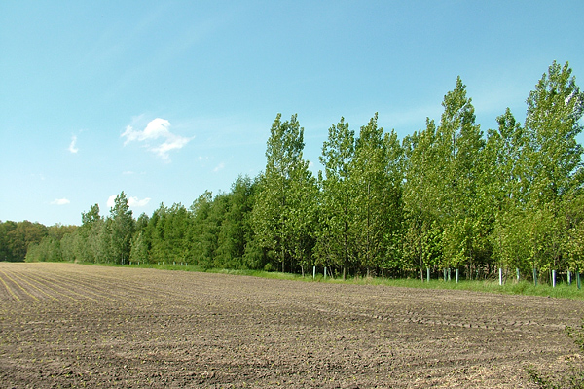
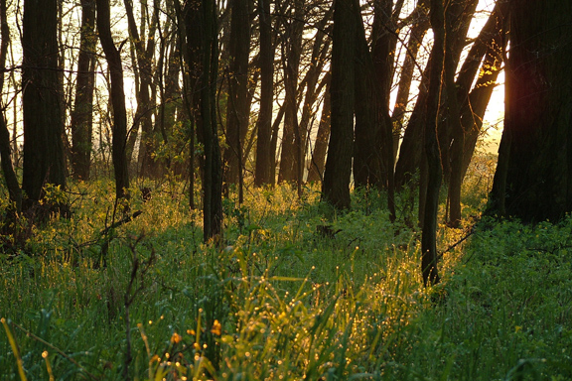
OWADY
Fot. K. Kujawa

Slide 22
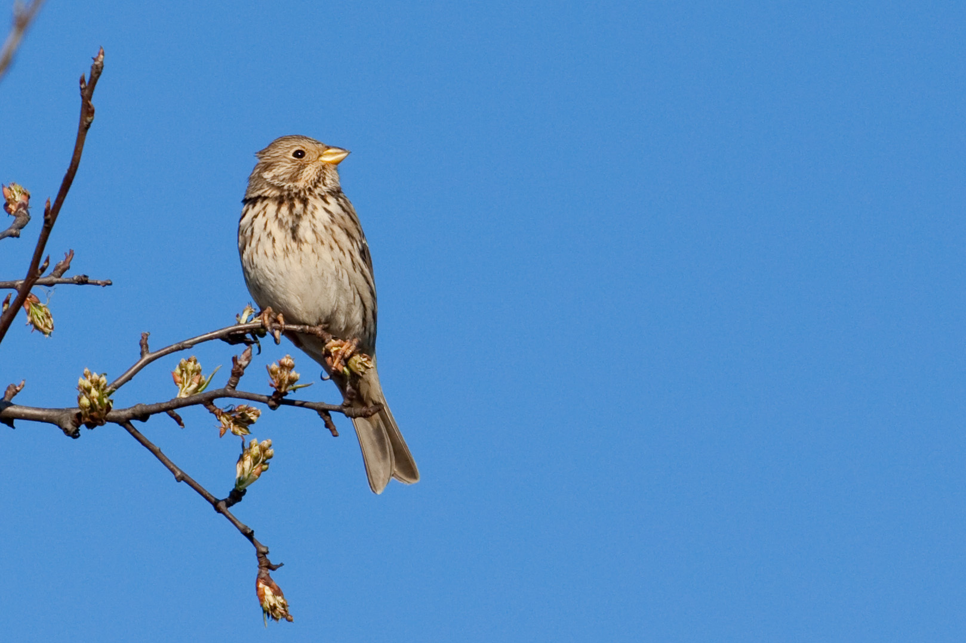
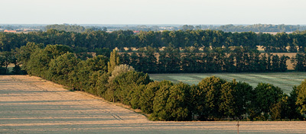
PTAKI
Zadrzewienia pasowe
Lata 1991-1994
Metoda kartograficzna
(6-11 kontroli/rok)
31 zadrzewień
16 – z robinią,
15 – bez robinii (zróżnicowanych)
Fot. K. Kujawa (x2)

Slide 23
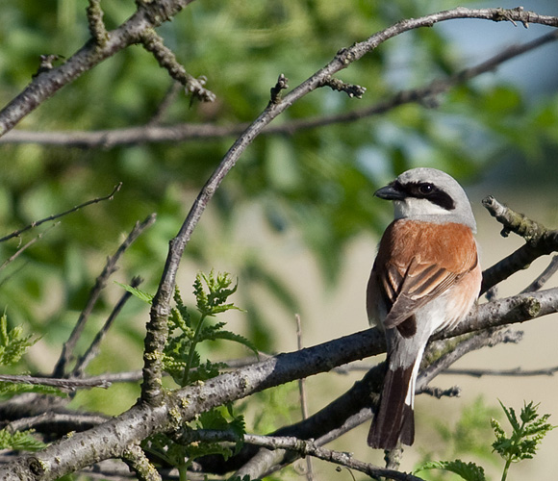
Wpływ robinii na awifaunę zadrzewień pasowych
Fot. K. Kujawa

Slide 24
PTAKI
t=3,19, df=29
p<0,01
Wpływ robinii na zagęszczenie ptaków w grupach gniazdowych
w zadrzewieniach pasowych

Slide 25
PTAKI
Gatunki, których zagęszczenie w obu grupach zadrzewień pasowych różniło się istotnie statystycznie (p<0,05 w teście Manna-Whitneya)
Gatunek | Robiniowe | Inne
Świergotek drzewny | *
Ortolan | *
Słowik rdzawy |  | *
Łozówka |  | *
Gajówka |  | *
Piegża |  | *
Pełzacz ogrodowy | *

Slide 26
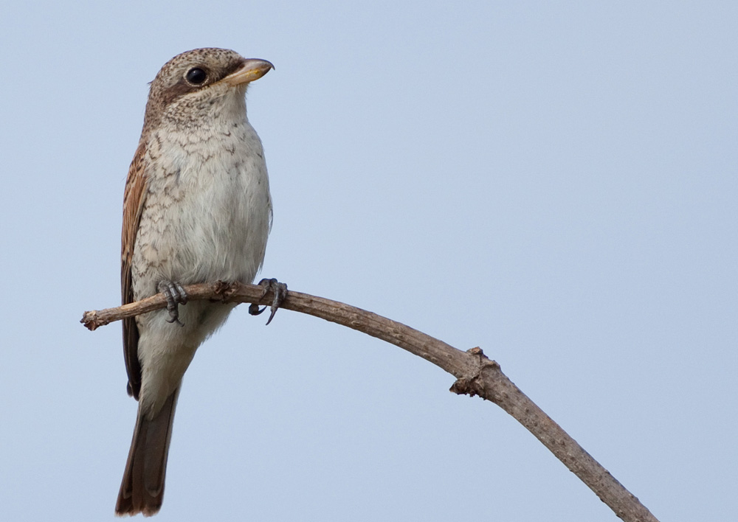
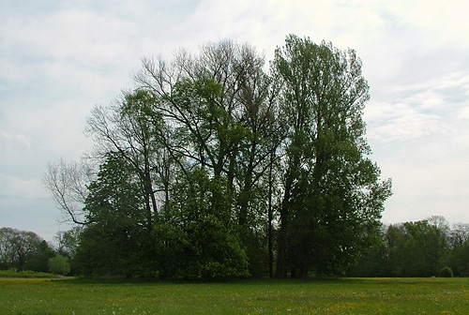
PTAKI
Zadrzewienia powierzchniowe
Lata 1999-2002
Metoda kartograficzna
(9 kontroli/rok)
64 zadrzewienia
20 – z robinią,
44 – bez robinii (zróżnicowanych)
Fot. K. Kujawa (x2)

Slide 27
Awifauna śródpolnych zadrzewień: wpływ robinii
PTAKI
Liczba
gatunków
Liczba
gatunków
Zagęsz-
czenie

Slide 28
GRZYBY MAKROSKOPIJNE
Teren badań: obszar PK im. gen. D. Chłapowskiego
Zadrzewienia śródpolne i powierzchnie leśne
Lata: 2000-2003
Metoda: stałe powierzchnie 400 m²
Po dwie powierzchnie/środowisko (z wyjątkiem drzewostanu lipowego – jedna powierzchnia)
10 kontroli/rok

Slide 29
GRZYBY MAKROSKOPIJNE

Slide 30
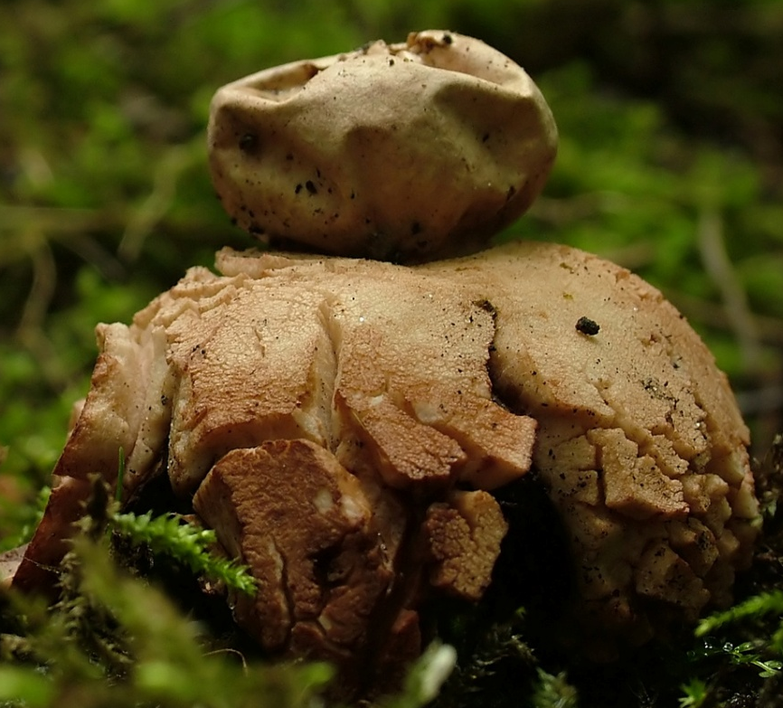
GRZYBY MAKROSKOPIJNE
Ślusarczyk, T. 2002. Lasy robiniowe ostoją rzadkich i zagrożonych grzybów wielkoowocnikowych. Przegląd Przyrodniczy 23: 11-41
okolice Świebodzina
drzewostany 50-60-letniej robinii, 6 powierzchni po 400 m²
lata 2007-2010
Wyniki:
151 taksonów
jeden gatunek chroniony (gwiazdosz rudawy)
11 gatunków z czerwonej listy grzybów zagrożonych w Polsce
29 gatunków wcześniej nie notowanych lub rzadkich w Polsce
Fot. K. Kujawa
Wniosek:
Ostoja dla rzadkich saprotrofów (w regionach silnie przekształconych przez człowieka)

Slide 31
Podsumowanie
W PK im. gen. Chłapowskiego robinia występuje licznie, co najmniej od około 200 lat
Struktura krajobrazu oraz szata roślinna okolic Turwi – silnie antropogeniczna, co podkreśla liczna obecność robinii, ale ogólne bogactwo przyrodnicze – względnie duże
Jak zespoły zwierząt „integrują się” z zespołami robiniowymi w porównaniu do „integracji” z innymi? Czy są „nienaturalne”?
Wiemy nieco o: roślinach, owadach, pająkach i grzybach, a dużo więcej o ptakach w zadrzewieniach robiniowych
Gleason górą? Zgrupowania niektórych organizmów (owadów i ptaków) w zadrzewieniach robiniowych – podobne, jak w innych, naturalnie tam występujących?
Mankament: charakterystyki ilościowe (zagęszczenie, liczba gatunków, różnorodność) mogą nie mówić wszystkiego. Potrzeba analiz składu gatunkowego.
Ponadto: demografia, trofia itp. mechanizmy ? Może różne?

